Slide 1
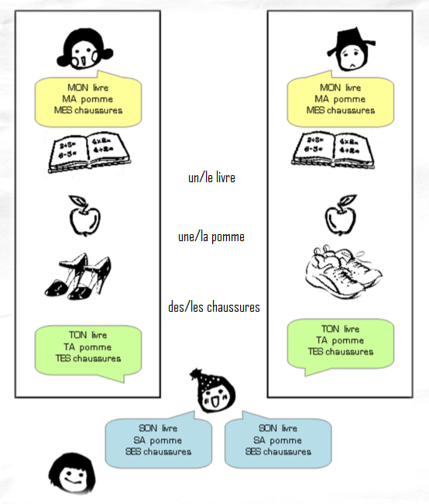
POINT GRAMMAIRE : page 16
Les déterminants possessifs

Slide 2
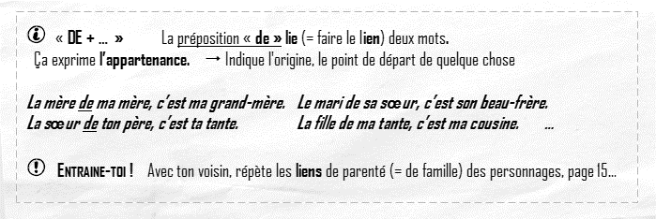

Slide 3
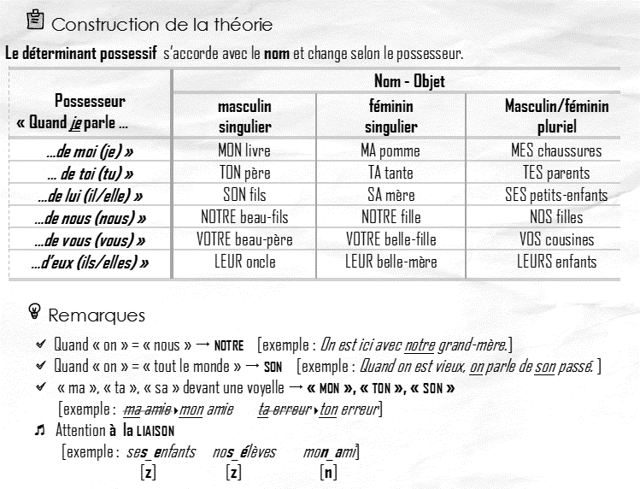

Slide 4
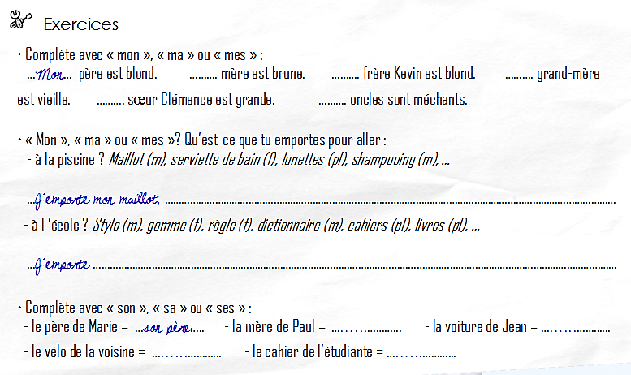
Ma
Mon
Ma
Ma
Mes
ma serviette de bain,
mes lunettes,
mon shampooing …
mon stylo,
ma gomme,
ma règle,
mon dictionnaire,
mon cahier,
mes livres …
sa mère
sa voiture
son vélo
son cahier

Slide 5
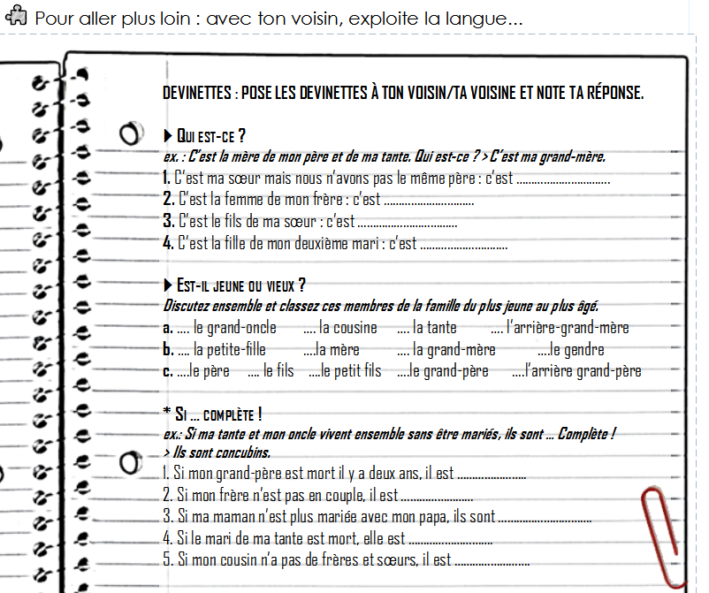
POUR ALLER PLUS LOIN: page 18
ma belle-sœur
ma belle-sœur
mon neveu
ma belle-fille
3
1
2
4
1
3
4
2
3
2
1
4
5
décédé.
célibataire.
divorcés.
veuve.
fils unique.

Slide 6
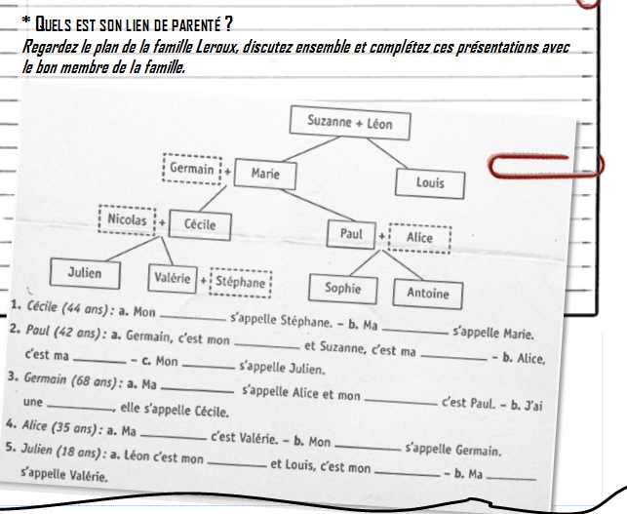
beau-fils
mère
beau-père
femme
neveu
grand-mère
belle-fille
beau-fils
belle-fille
nièce
beau-père
grand-père
oncle
sœur

